Slide 1
第三章 栈和队列
3.1、栈
3.2、栈的应用举例
3.3、队列

Slide 2
3.1 栈(stack)
3.1.1 定义
出栈
进栈
栈(Stack)是限制在表的一端进行插入和删除运算的线性表，通常称插入、删除的这一端为栈顶(Top)，另一端为栈底(Bottom)。当表中没有元素时称为空栈。
假设栈S=(a1，a2，a3，…an)，则a1称为栈底元素，an为栈顶元素。栈中元素按a1，a2，a3，…an的次序进栈，退栈的第一个元素应为栈顶元素。换句话说，栈的修改是按后进先出的原则进行的。因此，栈称为后进先出表（Last In First Out, LIFO）。
栈顶
a_{n}
a_{n-1}
……
a₂
栈底
a₁

Slide 3
3.1 栈(stack)
ADT Stack {
数据对象：D＝{ ai | ai ∈ElemSet, i=1,2,...,n, n≥0 }
数据关系：R1＝{ <ai-1 ,ai >| ai-1, ai ∈D, i=2,...,n }
约定a_{n}端为栈顶，a₁端为栈底
基本操作：
InitStack (&S) //构造一个空栈
DestroyStack (&S) //销毁栈
ClearStack (&S) //将S清为空栈
StackEmpty(S) //判断是否为空栈，是则返回True
StackLength(S) //返回栈的长度
GetTop (S, &e) // 返回栈顶元素
Push (&S, e) //插入元素e为新的栈顶元素
Pop (&S, &e) // 删除栈顶元素，并用e返回
StackTraverse(S, visit()) //对每个元素都调用visit函
数，如调用失败，则操作失效
}

Slide 4
3.1 栈
3.1.2 顺序栈的表示和实现
top
3
D
top
2
C
C
1
top
B
B
top
0
A
A
A
base
base
base
base
  typedef struct {
  SElemType *base ; SElemType *top ;
  int stacksize ;
  } SqStack;
注意：因为 base == top 是栈空标志，
所以 top 指针只能指示真正的栈
顶元素之上的数组元素的下标地
址。否则造成矛盾。
栈满时的处理方法：
1、提示出错，返回操作系统。
2、分配更大的空间。
利用一组地址连续的存储单元依次存放自栈底到栈顶的数据元素，同时附设指针Top指示栈顶元素在顺序栈的位置

Slide 5
3.1 栈
1 顺序栈的初始化实现：
#define STACK_INIT_SIZE 100; //基本容量
#define STACK_INCREMENT 10; //增量
status InitStack(SqStack &s)
{ s.base=(SElemType *)malloc
(STACK_INIT_SIZE*sizeof(SElemType));
if ( !s.base ) exit ( OVERFLOW ) ;
s.top = s.base ; // 空栈标志
s.stacksize = STACK_INIT_SIZE;
return OK;
} // InitStack;

Slide 6
3.1 栈
2 顺序栈的 Push 操作实现：
Status Push (SqStack &s, SElemType e)
{ if ( s.top - s.base >= s.stacksize ) // 判断是否栈满
{ s.base=(SElemType *) realloc( s.base,
(s.stacksize+STACK_INCREMENT)*sizeof(SElemType));
if ( !s.base ) exit ( OVERFLOW );
s.top = s.base + s.stacksize ;
s.stacksize += STACK_INCREMENT;
}
*s.top ++= e; // 相当于： * s.top = e; s.top ++ 两条指令;
return OK;
} // Push;

Slide 7
3.1 栈
3 顺序栈的 pop 操作实现：
Status Pop (SqStack &s, SElemType &e)
{ if ( s.top == s.base ) // 判断是否栈空
return ERROR;
s.top--;
e = *s.top
return OK ;
} // Pop
e = * - - s.top
Note:
e = * (s.top - 1)
GetTop 操作

Slide 8
3.1 栈
3.1.2 链式栈的表示和实现
data next
typedef struct Snode {
SElemType data;
struct Snode *next;
} Snode, *LinkStack;
S
栈顶
∧
栈底
1 链式栈的初始化实现：
void InitlinkStack(LinkStack &s)
{ s = NULL; } // InitlinkStack，没有头结点
S
∧

Slide 9
3.1 栈
2 链式栈的 Push 操作实现：
Status Push(LinkStack &s, SElemType e)
{ p = ( Snode * ) malloc (sizeof(Snode) );
p->data = e; p->next = s;
s = p;
return OK;
} // Push;
data next
data next
p
e
S
栈顶
∧
栈底

Slide 10
3.1 栈
3 链式栈的 Pop 操作实现：
Status Pop(LinkStack &s, SElemType & e)
{ if ( !s )
return ERROR;
e = s->data;
p = s;
s = s->next;
free(p);
return OK;
} // Pop;
data next
data next
S
A
p
p
A
data next
S
S
∧
∧
∧

Slide 11
3.2 栈的应用--数制转换
公式： N=(N div d)*d + N mod d (div为整除,mod为求余)
void conversion ( )
{ InitStack( S );
scanf( “%d”, &N );
while ( N )
{ Push(S, N%8);
N = N/8;
}
while ( !Stackempty(S))
{ Pop(S, e);
printf (“%d” , e );
}
}
  例如10 进制和 8 进制之间的数的转换。
  (1348)₁₀ = 8³ *a₃ + 8² *a₂ + 8 *a₁ + 8⁰ *a₀
  N N div 8 N % 8
1348 168 4 a0
168 21 0 a1
21 2 5 a2
2 0 2 a3
2
5
0
4

Slide 12
3.2 栈的应用--括号匹配检查
  Status clarity(Sqlist L) // L中存放需要检查的表达式
  { Initstack(S);
  for(i=1; i<=Listlength(L); i++)
  { GetElem(L, i, e1);
  if(( e1 == ‘(‘ ) || ( e1 == ‘[‘ )) Push(S, e1); //左括号入栈
  else if(( e1 == ‘)‘ ) || ( e1==‘]‘ )) //右括号出栈
  if(( Pop(S, e2) == ERROR ) // 左括号少于右括号
  || ( e1== ‘)’ && e2 != ‘(‘ ) // 左右括号不匹配
  || ( e1== ‘]’ && e2 != ‘[‘ ) )
  return ERROR;
  }
  if StackEmpty(S) return OK;
  else return ERROR; // 左括号多于右括号
  }

Slide 13
3.2 栈的应用--求从起点到终点的简单路径
起点
  方格的四种类型：
  ·非墙且未经试探的方格
  ·墙
  ·已在路径上的方格
  ·已试探过的无发展前途的方格
0 1 2 3 4 5 6 7 8 9
Y
0
1
2
3
4
5
6
7
8
9
  方向标记：
北4
西3
东1
南2
起点：(x=1,y=1);
东(1,2) 南(2,1) 西(1,0) 北(0,1)
X
终点
演示

Slide 14
3.2 栈的应用--求从起点到终点的简单路径
  试探方法： 穷举求解，试探每一个
  可能的方向。
前进方向
  可能的方向：
  ·非墙新方格
  ·不是在路径上的方格（因为要求
  从起点到终点的简单路径）
  ·不是曾经纳入过路径的方格且无
  发展前途的
所在位置
路径序号
(1,1)
1、(1,1)、1
2、(1,2)、2
栈中记录的数据（组成路径的每
个点）类型：
(1,2)
(2,1)
(1,0)
(0,1)
3、(2,2)、2
typedef struct
{ int step; 块在路经的序号
PosType seat; 块的坐标位置
int di; 从此块走向下一块
的方向
} ElemType;
(1,3)
(2,2)
(1,1)
(0,2)
(2,3)
(3,2)

Slide 15
3.2 栈的应用--求从起点到终点的简单路径
坐标位置类型：
迷宫类型：
typedef struct
{ int x, y;
} PosType;
typedef struct
{ int m, n;
char arr[MAX][MAX];
} MazeType;
Status Pass(PosType curpos ) //判断当前位置能否通过
{ if( maze.arr[curpos.x][curpos.y]==‘W’ ) return TRUE;
else return FALSE;
}
void FootPrint(PosType curpos ) // 标记已访问过的位置
{ maze.arr[curpos.x][curpos.y]=‘G’;
}

Slide 16
3.2 栈的应用--求从起点到终点的简单路径
void MarkPrint(PosType curpos ) // 设置非路径标志,
{ maze.arr[curpos.x][curpos.y]=‘B’;
}
PosType NextPos( PosType curpos, int dir ) //返回下一个方向的位置
{ PosType cpos=curpos;
switch(dir){
case 1: cpos.y+=1; break;
case 2: cpos.x+=1; break;
case 3: cpos.y-=1; break;
case 4: cpos.x-=1; break;
}
return(cpos);
}

Slide 17
Status MazePath ( MazeType maze, PosType start, PosType end )
{ Initstack(S); curpos = start; curstep = 1;
do{ if ( Pass(curpos) ) // 判断当前位置能否通过
{ FootPrint(curpos); // 标记已访问过的位置
e = ( curstep,curpos,1 ); Push( S, e ); // 加入路径
if ( curpos == end ) return ( TRUE ); // 已到达终点
curpos = NextPos( curpos, 1); // 得到东邻位置，注意1代表东。
curstep ++;
} // if
else { // 当前位置不能通过
if ( !StackEmpty( S ) ) {
Pop( S,e ); // 退回到上次来的位置
while ( e.di == 4 && !StackEmpty(S) ) // 当前位置不在路径上
{ MarkPrint(maze, e.seat); Pop(S,e); } // 设置非路径标志, 后退一步
if ( e.di < 4) { e.di++; Push(S,e); curpos = NextPos(e.seat, e.di); }
} // 在下一个方向继续探索
} while ( !StackEmpty(S));
return ( FALSE ); // 不存在从起点到终点的路径
} // MazePath

Slide 18
3.2 栈的应用--求从起点到终点的简单路径
回溯
对一个包含有许多结点，且每个结点有多个分支的问题，可以先选择一个分支进行搜索。当搜索到某一结点，发现无法再继续搜索下去时，可以沿搜索路径回退到前一结点，沿另一分支继续搜索。
如果回退之后没有其他选择，再沿搜索路径回退到更前结点，…。依次执行，直到搜索到问题的解，或搜索完全不可搜索的分支没有解存在为止。
回溯法与分治法本质相同，可用递归求解。

Slide 19
递归
一个直接调用自己或通过一系列的调用语句间接地调
用自己的函数，成为递归函数。递归是程序设计中的强
有力工具。
1）很多函数是递归定义的，如阶乘函数；
2）有的数据结构本身具有递归特性，如二叉树，其操作可以采用递归描述；
3）有些问题采用递归求解更为简单，如八皇后问题。

Slide 20
自顶向下、逐步分解的策略
子问题应与原问题做同样的事情，且更为简单；
解决递归问题的策略是把一个规模比较大的问题分解为一个或若干规模比较小的问题，分别对这些比较小的问题求解，再综合它们的结果，从而得到原问题的解。
— 分而治之策略（分治法）
这些比较小的问题的求解方法与原来问题的求解方法一样。

Slide 21

3.2 栈的应用—hanoi塔问题
void Hanoi (int n, char A, char B, char C)
{
//解决汉诺塔问题的算法
if (n == 1)
Move(A, 1, C)
else {
Hanoi(n-1, A, C, B);
Move(A, n, C)
Hanoi(n-1, B, A, C);
}
}

Slide 22
3.2 栈的应用--n皇后问题
在 n 行 n 列的国际象棋棋盘上，若两个皇后位于同一行、同一列、同一对角线上，则称为它们为互相攻击。n 皇后问题是指找到这 n 个皇后的互不攻击的布局。
0 1 2 3
0
1
2
3
❶
❷
❸
❹

Slide 23
安放第 i 行皇后时，需要在列的方向从 0 到 n-1 试探 ( j = 0, …, n-1 )
在第 j 列安放一个皇后：
  如果在列、主对角线、次对角线方向有其它皇后，则出现攻击，撤消在第 j 列安放的皇后，判断在j+1列放置的情况；
  如果没有出现攻击，在第 j 列安放的皇后不动，递归安放第 i+1行皇后。

Slide 24


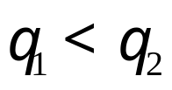
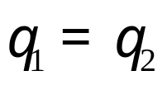
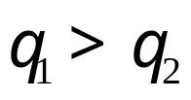
3.2 栈的应用—表达式求值
基本思想：
表达式有操作数、运算符和界限符组成。
计算要符合四则运算法则：
1) 计算从左到右
2) 先乘除，后加减
3) 先算括号内，后算括号外
运算符和界限符统称为算符，其集合为OP，故算符 与 满足以下关系：
的优先权低于
的优先权等于
的优先权高于

Slide 25
3.2 栈的应用—表达式求值
1) 置操作数栈OPND为空栈， 运算符栈的栈底元素为#；
2) 依次读入字符，操作数进OPND栈，运算符则与OPTR栈的栈顶元素比较优先权后进行相应操作，直至结束。
OPTR
OPND
a_{n}
b_{n}
*
3
…
…
-
2
+
10

Slide 26
OperandType EvaluateExpression()
// OPTR和OPND分别是运算符栈和运算数栈，OP是运算符集合；
InitStack (OPTR); Push (OPTR, ‘#’);
InitStack (OPND); c = getchar ();
while (c != ‘#’ || GetTop (OPTR) != ‘#’ ){
if ( ! In(c, OP)) {Push ((OPND, c); c = getchar ();}
else
switch (Precede(GetTop(OPTR), c)) {
case ‘<’: Push (OPTR, c); c = getchar (); break; //栈顶元素优先权低
case ‘=’: Pop(OPTR, x); c = getchar (); break; //脱括号
case ‘>’: Pop(OPTR, theta); Pop(OPND, b); //栈顶元素优先权高
Pop(OPND, a); Push(OPND, Operater(a, theta, b));
break;
}
return GetTop(OPND);
}

Slide 27
3.4 队列
3.4.1 定义：
队列：在表的一端进行插入，而在另一端进行删除
的线性表。
特点：先进先出（First In First Out,FIFO）。
出队
a_{1，} a_{2，} a_{3，} a_{4，} a_{5，} a_{6，} a_{7，} a_{8，} a_{9，} a₁₀
入队
队头
队尾

Slide 28
3.4 队列
ADT Queue {
数据对象：D＝{ ai | ai ∈ElemSet, i=1,2,...,n, n≥0 }
数据关系：R1＝{ <ai-1 ,ai >| ai-1, ai ∈D, i=2,...,n }
约定a_{n}端为对列尾，a₁端为对列头
基本操作：
InitQueue (&Q) //构造一个空对列
DestroyQueue (& Q) //销毁对列
ClearQueue (& Q) //将Q清为空对列
QueueEmpty(Q) //判断是否为空对列，是则返回True
QueueLength(Q) //返回对列的长度
GetHead (Q, &e) // 返回队头元素
EnQueue (& Q, e) //插入元素e为新的队尾元素
DeQueue (& Q, &e) // 删除对头元素，并用e返回
QueueTraverse(Q, visit()) //对每个元素都调用visit函
数，如调用失败，则操作失效
}

Slide 29
3.4 队列
3.4.2 顺序表示的队列(循环队列)：
rear
3
D
2
rear
rear
front
front
C
rear
1
B
rear
0
A
A
front
front
front
入队: base[rear++]=e;
出队: e=base[front++];
队空标志: front == rear
队满标志:
rear>=MAXQSIZE (假溢出)
typedef struct {
QElemType *base;
int front;
int rear;
} SqQueue ;

Slide 30
3.4 队列
为充分利用空间，克服上述假溢出现象的方法是将空间想象为一个首尾相接的圆环（图3.13），并称这种队列为循环队列。
在循环队列中进行出队、入队操作时，头尾指针仍要加1，朝前移动。只不过当头尾指针指向向量上界（MAXQSIZE-1）时，其加1操作的结果是指向向量的下界0。这种循环意义下的加1操作可以描述为：
if(Q.rear+1 == MAXQSIZE) Q.rear=0;
else Q.rear++;
利用模运算可简化为： Q.rear = (Q.rear+1) % MAXQSIZE

Slide 31
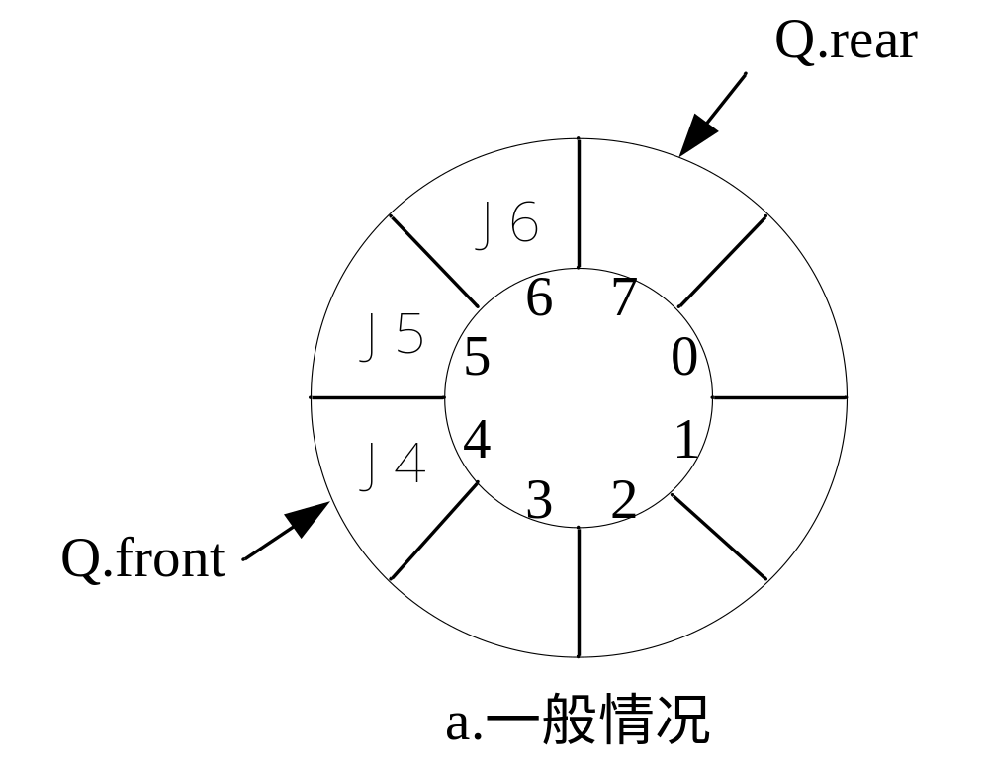
3.4 队列

Slide 32
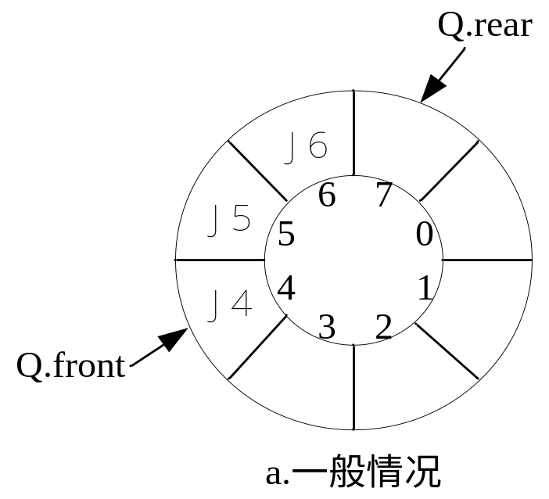
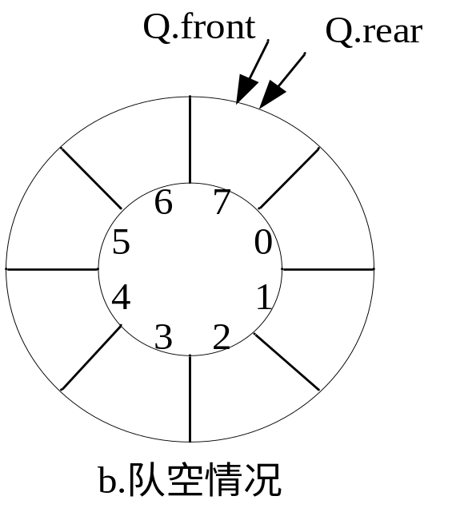
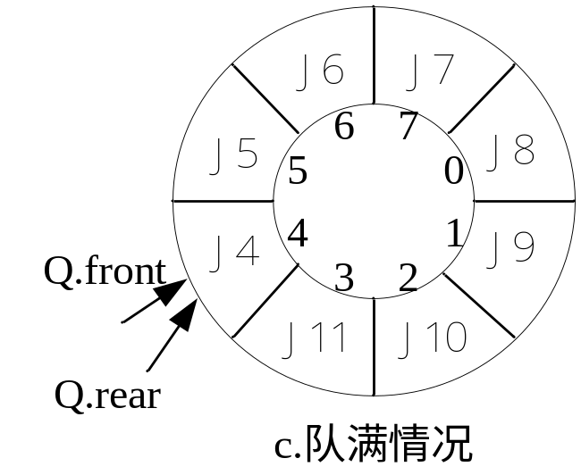
3.4 队列
如图所示：由于入队时尾指针向前追赶头指针，出队时头指针向前追赶尾指针;
队空和队满时头尾指针均相等（图b、c）。因此，无法通过Q.front==Q.rear来判断队列“空”还是“满”。

Slide 33
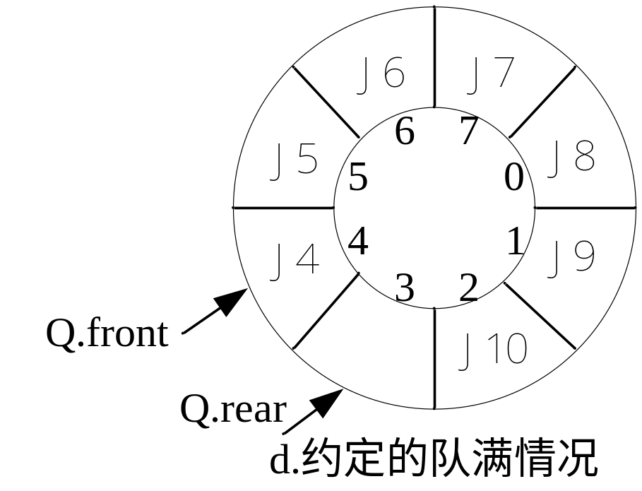
3.4 队列
解决此问题的方法是少用一个元素的空间，约定入队前，测试尾指针在循环意义下加1后是否等于头指针，若相等则认为队满（图d，注意：Q.rear所指的单元始终为空）。

Slide 34
3.4 队列
基本操作的实现程序：
Status InitQueue (SqQueue &Q )
{ Q.base = (QElemType *)
malloc(MAXQSIZE * sizeof(QElemType));
// 分配队列的存储空间;
if ( !Q.base ) exit( OVERFLOW ) ;
Q.front = Q.rear = 0; // 队头、尾指针清0
return OK;
}

Slide 35
3.4 队列
入队时应先判队是否满：
条件 ( ( Q.rear + 1) % MAXQSIZE ) == Q.front
注意 Q.rear 是否会由最高下标跳至最低下标(循环)
Status EnQueue (SqQueue &Q, QElemType e )
{ if ((( Q.rear + 1) % MAXQSIZE ) == Q. front )
return( ERROR ) ;
Q.base [ Q.rear ] = e;
Q.rear = (( Q.rear + 1) % MAXQSIZE );
return OK;
} // EnQueue ;
此处能否采用realloc函数扩大队列的存储空间？

Slide 36
3.4 队列
出队时应先判队是否空：
条件 Q.rear == Q.front
注意 Q.front 是否会由最高下标跳至最低下标(循环)
Status DeQueue (SqQueue &Q, QElemType &e )
{ if ( Q.rear == Q.front)
return( ERROR ) ;
e = Q.base [ Q.front ] ;
Q.front = ( Q.front + 1) % MAXQSIZE ;
return OK;
} // DeQueue ;

Slide 37
3.4 队列
3.4.3 链式表示的队列：
typedef struct Qnode {
QElemType data;
struct Qnode *next;
} Qnode;
typedef struct {
Qnode *front;
Qnode *rear;
} LinkQueue;
data next
Q.front
Q.rear
队首结点
∧
队尾结点
Q.front 和 Q.rear 分别是队首和队尾指针。它们指示着队首的前一结点和队尾结点。

Slide 38
3.4 队列
链接队列的操作：
data next
Q.front
∧
Q.rear
data next
队尾结点(队首结点)
Q.front
∧
Q.rear
data next
队首结点
队尾结点
Q.front
∧
Q.rear

Slide 39
3.4 队列
Status EnQueue (LinkQueue &Q, QElemType e )
{ p = ( Qnode * ) malloc ( sizeof (Qnode));
if( p==NULL )
exit( OVERFLOW );
p->data = e;
p->next = NULL;
Q.rear->next = p;
Q.rear = p;
return OK;
} // EnQueue ;
data next
队尾结点(队首结点)
Q.front
∧
Q.rear
e
∧
p

Slide 40
3.4 队列
Status DeQueue (LinkQueue &Q, QElemType &e )
{ if ( Q.rear == Q.front)
return( ERROR ) ;
p = Q.front->next;
e = p->data;
Q.front->next = p->next;
if( Q.rear == p ) // 出队前队列中只有一个元素时，
Q.rear = Q.front ; // 需修改队尾指针，指向头结点。
free( p );
return OK;
} // DeQueue ;

Slide 41
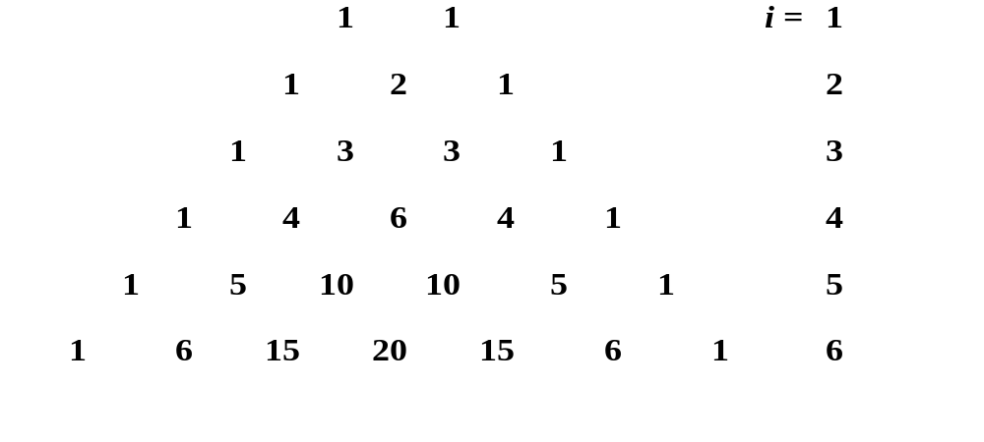
3.4 队列
例1 逐行打印二项展开式 (a + b)^{i} 的系数
杨辉三角形 (Pascal’s triangle)

Slide 42
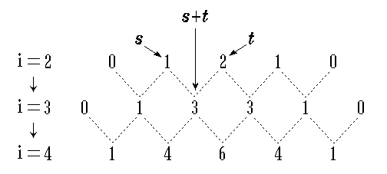
3.4 队列
分析第 i 行元素与第 i+1行元素的关系
目的是从前一行的数据可以计算下一行的数据

Slide 43
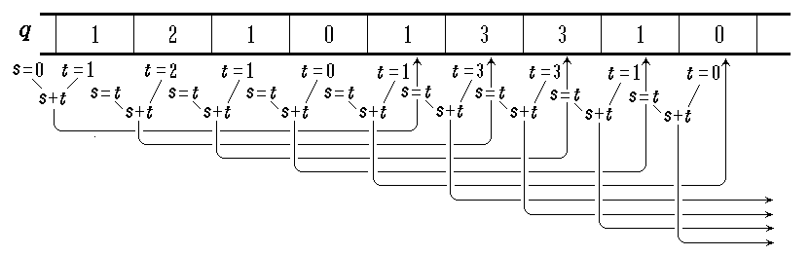
3.4 队列
从第i行数据计算并存放第i+1行数据

Slide 44
3.4 队列
void YangHui ( int n ) // n为需要输出的杨辉三角形的行数
{ SqQueue q; int s=0, t;
InitQueue(q); EnQueue (q, 1); EnQueue (q, 1);
for( int i=1; i<=n; i++ ) // 逐行计算
{ printf(“\n”);
EnQueue (q, 0);
for ( int j=1; j<=i+2; j++ ) // 根据上行系数求下行系数
{ DeQueue (q, t);
EnQueue (q, s+t);
s = t;
if ( j != i+2 ) printf(“%3d”, s); // 不输出每行结尾的0
}
}
}

Slide 45
3.4 队列
例2 图元识别
数字化图像是一个m×m 的像素矩阵。在单色图像中，每个像素的值要么为0，要么为1，值为0的像素表示图像的背景，而值为1的像素则表示图元上的一个点，称其为图元像素。
如果一个像素在另一个像素的左、上、右或下部，则称这两个像素为相邻像素。识别图元就是对相邻像素进行标记，当两个像素相邻时,称这两个像素属于同一图元，它们的标号相同。
0 | 0 | 1 | 0 | 0 | 0 | 0
0 | 0 | 1 | 1 | 0 | 0 | 0
0 | 0 | 0 | 0 | 1 | 0 | 0
0 | 0 | 0 | 1 | 1 | 0 | 0
0 | 1 | 0 | 0 | 1 | 0 | 1
1 | 1 | 1 | 0 | 0 | 0 | 1
1 | 1 | 1 | 0 | 0 | 1 | 1
 |  | 2
 |  | 2 | 2
 |  |  |  | 3
 |  |  | 3 | 3
 | 4 |  |  | 3 |  | 5
4 | 4 | 4 |  |  |  | 5
4 | 4 | 4 |  |  | 5 | 5

Slide 46
3.4 队列
图元识别算法：
1 为了简化运算，在图像周围包上一圈空白像素（即0像素）。
2 逐行逐列扫描像素，当遇到一个没有图元编号的图元像素时，就给它指定一个图元编号（使用数字2,3,…作为图元编号），该像素就成为一个新图元的种子。
3 识别和标记与种子相邻的所有图元像素（1-间距像素）。
4 识别和标记与1-间距像素相邻的所有无标记图元像素（2-间距像素）。
5 继续识别和标记与2-间距像素相邻的无标记图元像素。这个过程一直持续到再也找不到新的、相邻的无标记图元像素为止。
6 检查是否还存在无图元编号的图元像素，如果有，返回到2继续执行，否则算法结束。

Slide 47
3.4 队列
void Label(int pixel[][], int m)
// pixel存图象，m为图象的高和宽
{ SqQueue q;
PosType here, nbr, cpos; // 类型说明见“迷宫问题”
int i, j, id=1; //图元编号
InitQueue(q);
for ( i=0; i<=m+1; i++) { // 初始化“围墙”
pixel[0][i] = pixel[m+1][i] = 0; // 底和顶
pixel[i][0] = pixel[i][m+1] = 0; // 左和右
}

Slide 48
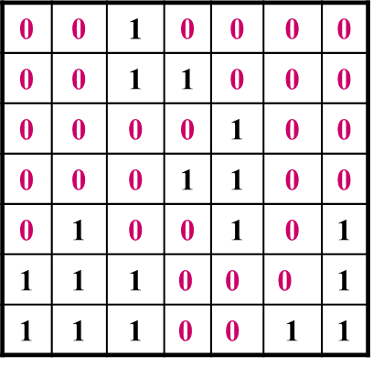
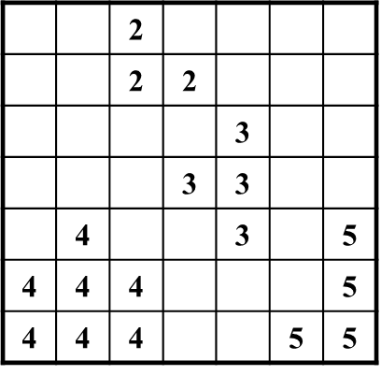
for ( cpos.x=1; cpos.x<=m; cpos.x++) // 图像的第r行
for (cpos.y=1; cpos.y<=m; cpos.y++) // 图像的第c列
if (pixel[cpos.x][cpos.y] == 1) // 新图元
{ pixel[cpos.x][cpos.y] = ++id; // 得到下一个id
here = cpos;
do{// 寻找该图元id中其他的像素点
for(j=1; j<=4; j++) //检查当前像素的所有相邻像素
{ nbr=NextPos(here, j); // NextPos见“迷宫问题”
if (pixel[nbr.x][nbr.y] == 1)
{
pixel[nbr.x][nbr.y] = id;
EnQueue(q, nbr);
}
}
}while(DeQueue(q,here)); // 还有未探索的像素吗?
} // 结束if和for
}//end Label

Slide 49
3.5 进一步讨论
当进栈元素的编号为1, 2, …, n时，可能的出栈序列有多少种？
设进栈元素数为n，可能出栈序列数为m_{n}:
  n = 0，m₀ = 1: 出栈序列{}。
  n = 1，m₁ = 1: 出栈序列{1}。
  n = 2，m₂ = 2：= m₀*m₁+m₁*m₀
    出栈序列中1在第1位。1进 1出 2进 2出，出栈序列为{1, 2}。= m₀*m₁= 1
    出栈序列中1在第2位。1进 2进 2出 1出，出栈序列为{2, 1}。= m₁*m₀ = 1
  n = 3，m₃ = 5: = m₀*m₂+m₁*m₁+m₂*m₀
    出栈序列中1在第1位。后面2个元素有m₂ = 2个出栈序列：{1, 2, 3}, {1, 3, 2}。

Slide 50
    = m₀*m₂ = 2
    出栈序列中1在第2位。1前有2后有3，出栈序列为 {2, 1, 3}。= m₁*m₁ = 1
    出栈序列中1在第3位。前面2个元素有m₂ = 2个出栈序列：{2, 3, 1}, {3, 2, 1}。
    = m₂*m₀ = 2
  n = 4，m₄ = 14:
  = m₀*m₃+m₁*m₂+m₂*m₁+m₃*m₀
    出栈序列中1在第1位。后面3个元素有m₃ = 5个出栈序列： {1, 2, 3, 4}, {1, 2, 4, 3}, {1, 3, 2, 4}, {1, 3, 4, 2}, {1, 4, 3, 2}。

Slide 51
    = m₀*m₃ = 5
    出栈序列中1在第2位。前面有2，后面3、4有m₂ = 2个出栈序列: {2, 1, 3, 4}, {2, 1, 4, 3}。 = m₁*m₂ = 2
    出栈序列中1在第3位。前面2、3有m₂ = 2个出栈序列，后面有4: {2, 3, 1, 4}, {3, 2, 1, 4}。 = m₂*m₁ = 2
    出栈序列中1在第4位。前面3个元素有m₃ = 5个出栈序列：{2, 3, 4, 1}, {2, 4, 3, 1}, {3, 2, 4, 1}, {3, 4, 2, 1}, {4, 3, 2, 1}。
    = m₃*m₀ = 5

Slide 52
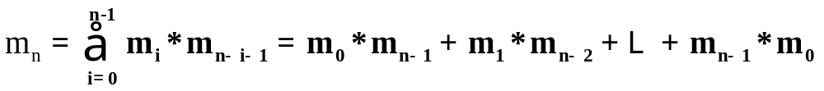
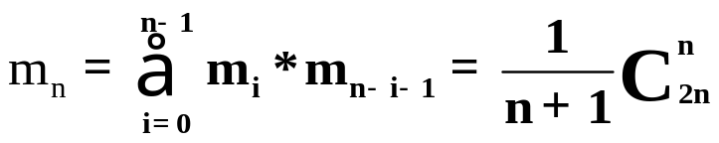
  一般地，设有 n 个元素按序号1, 2, …, n 进栈，轮流让 1在出栈序列的第1, 第2, …第n位，则可能的出栈序列数为：
  推导结果为：

